Slide 1
Formación de fe de San José Oficina de Educación Religiosa Oración inicial: Padre Nuestro, Ave María, Gloria.

Slide 2
RESPONSABILIDAD Y PAPEL DE LOS PADRES
Los padres son los primeros educadores de sus hijos en los caminos de la fe y en su formación espiritual. Su cooperación y apoyo de las siguientes maneras es vital para su comprensión de nuestra fe católica y el crecimiento de su relación con Jesús.
Las oraciones se pueden aprender en cualquier idioma que decidan los padres y el niño.
La necesidad de saber lo siguiente. :
Señal de la Cruz El Padre Nuestro El Ave María
El Gloria Sea Acto de Contrición
Las hojas de oración se proporcionaron en el paquete de inscripción y están disponibles en el sitio web de la parroquia, en la pestaña Educación religiosa.

Slide 3
Asistencia a Misa
A cada niño se le entregará una hoja con “boletos” que deberán completar cada domingo y colocarse en las cestas de colecta durante la Misa.
Los padres y estudiantes deben ir al sitio web de la parroquia para ver la hoja del Diario de Misas y responder las preguntas enumeradas; el documento debe traerse a clase todos los miércoles. Esta página del diario se puede escribir en cualquier hoja de cuaderno siempre que se respondan las preguntas.
Habrá una canasta en el Salón Parroquial donde podrán dejar este Diario de Misa cada semana.
*Si asiste a una parroquia diferente para la Misa dominical, aún debe completar el Diario de Misa.*

Slide 4
Reuniones de Padres
Como es responsabilidad de los padres enseñar a sus hijos los caminos de la fe, la parroquia está dispuesta a ayudar organizando reuniones con y para los padres durante todo el año. Estas reuniones son obligatorias.
Fechas:
9 de octubre, 2023 13 de noviembre, 2023
diciembre 2023 16 de enero, 2024
marzo 2024 22 de abril, 2024

Slide 5
Reconciliación
Primera comunión
Retiro Obligatorio
Niño y 1 padre/guardian
sábado, 10 de febrero 2024
Lugar: Salón Parroquial
Hora: 9:00 am-1:00 pm
Sacramento de la Reconciliación
Sábado, 2 de marzo 2024
Lugar: Iglesia
Hora: 9:00 am
Retiro Obligatorio
Niño y 1 padre/guardian
Lugar: Salón Parroquial
Hora: 9:00 am-1:00 pm
sábado, 13 de abril 2024
Ensayo sacramental
miércoles, 13 de mayo 2024
Hora: 6:30 pm-8:00 pm
Comenzaremos en el Salón.
Sacramento de Primera comunión
Lugar: Iglesia
Hora: 9:00 am
Sábado, 18 de mayo 2024
PARA AMBOS DÍAS SACRAMENTALES :
Los niños DEBEN llegar a más tardar a las 8:30 am.

Slide 6
RCIC Año I
RCIC Año II
Reporte de Santo previsto para el 17 de enero 2024
*El formulario se entregó en el paquete de inscripción*
Por favor regístrese para reuniones individuales de padres con la Sra. Puerto.
Rito de Elección- 9:00am:
18 de febrero 2024
Escrutinios – 9:00am:
1er- 3 de marzo, 2024
2do- 10 de marzo, 2024
3er- 17 de marzo, 2024
Sacramentos:
sábado, 6 de abril 2024
9:00am – 12:30pm

Slide 7
Función y Calificaciones del Catequista
El catequista proporciona (enseña) la información especial necesaria para cada grado y sacramento.
Los catequistas son voluntarios que están dispuestos a dedicar su tiempo y talento a compartir su fe con los niños de la parroquia.
A todos los catequistas se les toman las huellas digitales según la política diocesana.
Asista a la capacitación sobre ambiente seguro.
Participar en la formación permanente.
Estar al día con la iglesia católica.

Slide 8
Responsabilidad y Expectativas del Estudiante
Se espera que los estudiantes cooperen y se comporten de manera que fomenten el aprendizaje de todos en la Educación Religiosa: vivir como hijos de Dios; tratarnos unos a otros con respeto, cortesía y amabilidad.
Se espera que los estudiantes completen sus tareas y participen activamente en clases y proyectos.
No se puede comer en las aulas.
NO TELÉFONOS CELULARES: Las aulas no tienen dispositivos electrónicos; El uso del dispositivo queda a discreción del catequista.

Slide 9
Responsabilidad y Expectativas del Estudiante
Cada estudiante es responsable del equipo y suministros que utiliza. Si ocurre daño, se pedirá a los padres que paguen las reparaciones o el reemplazo. Pedimos que los niños del Ministerio de Educación Religiosa respeten la propiedad de otros estudiantes de la Escuela San José. No se debe quitar ni usar nada del escritorio y del aula que comparten.
Si su hijo pierde su libro, reemplazarlo le costará $30, una tarifa que los padres DEBEN pagar. Debido al alto volumen de estudiantes en el programa, no contamos con libros extra en la Oficina.

Slide 10
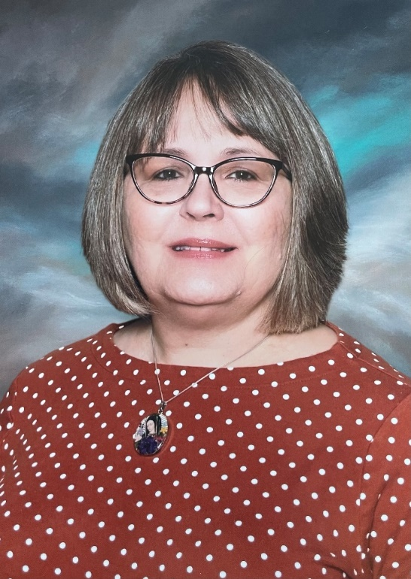
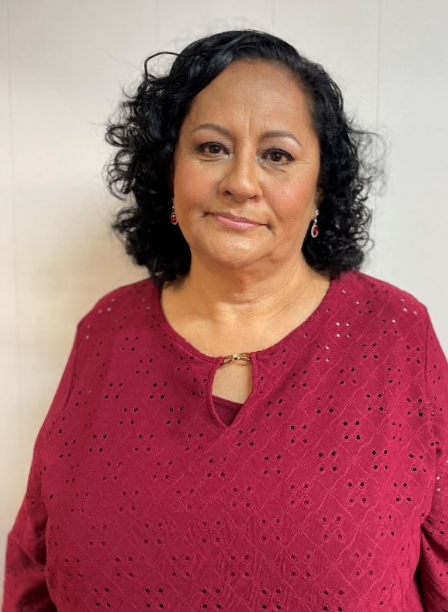
Información general
Horas de Oficina
Lunes a Jueves 4:00pm-8:30pm
Director de Educación Religiosa
Diana Puerto
dpuerto@sbdiocese.org
(909) 981-8110 x29
Subdirector de Educación Religiosa
Maria Hermosillo
mhermosillo@sbdiocese.org
(909) 981-8110 x26

Slide 11
Asistencia
Se recomienda ampliamente la participación en eventos parroquiales para crecer en nuestra comunidad de fe.
Es obligatoria la asistencia a los retiros, ensayos sacramentales y sacramentos.
Si su hijo está enfermo o no asistirá a clase por algún motivo, llame o envíe un correo electrónico a la Oficina de Educación Religiosa antes de la hora de clase e infórmenos. Si no recibimos una nota o no escuchamos de los padres antes de la siguiente clase, la ausencia es injustificada.
Las ausencias justificadas incluyen enfermedad del estudiante, campamento escolar, cita con el doctor/dentista. o muerte en el familiar, etc. (NO SE EXCUSA LA PRÁCTICA DEPORTIVA O JUEGOS)
Su hijo no puede faltar a más de 3 clases sin excusa. Después de lo cual, serán eliminados del programa.

Slide 12
Tardanzas
Llegar a tiempo es importante para la presentación del contenido de la lección, especialmente teniendo en cuenta el poco tiempo que los niños están aquí. Cuando un niño llega tarde, distrae a los demás niños, interrumpe al catequista y la lección que se está enseñando.

Slide 13
Disciplina
Primera Ofensa: Advertencia verbal del Catequista. Los padres serán notificados.
Segunda infracción: El estudiante es enviado a la oficina para una visita disciplinaria; Se notificará a los padres para una conferencia entre padres, catequistas y directores.
Tercera Ofensa: Reunión con el Pastor para discutir el curso de acción (Padre, Catequista, Director, Pastor)

Slide 14
LLEGADA Y SALIDA
Seguridad
SALIDA TEMPRANA
Los padres deben estacionar su auto y acompañar a sus hijos al pasillo.
Por favor, no deje a sus hijos en la entrada del estacionamiento ni les permita cruzar el estacionamiento sin supervisión ni caminar a otro lugar para que los recojan.
El niño sólo se entrega a aquellos cuyos nombres aparecen en el formulario de emergencia. En caso de una emergencia y alguien más dejará o recogerá a su hijo, llame a la Oficina de Educación Religiosa para informarnos.
Si llega tarde a clase, por favor venga a la Oficina de Educación Religiosa.
Si planea recoger a su hijo antes de que termine el tiempo de clase, debe venir a la Oficina de Educación Religiosa y firmar la salida de su hijo. El niño sólo se entrega a aquellos cuyos nombres aparecen en el formulario de emergencia.

Slide 15
Procedimientos de Emergencia y Terremotos
En caso de un terremoto, todos los estudiantes y adultos, cuando sea seguro, evacuarán el edificio de acuerdo con el plan de emergencia y se reunirán en el campo. Los padres y/o familiares designados en la tarjeta de emergencia podrán recoger a los niños.
Se recomienda encarecidamente a los padres que visiten el sitio web de nuestra parroquia y se familiaricen con nuestros planes de emergencia.

Slide 16
Clase de Ambiente Seguro
Durante el año escolar, los niños recibirán 2 clases sobre diferentes tipos de prevención de abuso; mental, físico, sexual.
La Diócesis de San Bernardino está en el proceso de implementar un nuevo programa de Ambiente Seguro; Se invitará a los padres a ver el material si lo solicitan tan pronto como lo recibamos de la Diócesis.

Slide 17
Preparación Sacramental para la Primera Reconciliación y la Primera Eucaristía
Nuestra preparación sacramental es un proceso de dos años, comenzando con el segundo grado.
Se proporciona una guía de preparación. La preparación del estudiante para la Preparación Sacramental para la Primera Reconciliación y la Primera Comunión la determinan los catequistas de diversas maneras que incluyen pruebas orales y escritas, entrevistas orales y otros procesos que se consideren necesarios.
La preparación no está determinada por la edad o el grado.

Slide 18
Oración Final
Dios de Misericordia, gracias por esta comunidad de fe.
Bendice el trabajo de nuestros Catequistas, el esfuerzo de nuestros padres y el crecimiento de nuestros hijos.
Sigamos construyendo tu Reino de la manera que te agrade.
Te lo pedimos en el nombre de Jesucristo, nuestro Señor.
Amén.

